Slide 1
第3章 CPU子系统
本章主要讨论：
运算器
控制器
数据通路结构
与外部的连接
CPU组成
CPU工作原理
指令的执行过程

Slide 2
3.1 概 述
AB
内总线
DB
CB
移位器
R0
MAR
M
I/O
ALU
R1
MDR
R2
IR
A
B
R3
PC
控制逻辑
R0~R3 R0~R3
C D C D
SP PC PSW MDR
C
SP
D
PSW
模型机CPU内部结构
<number>/28

Slide 3
3.1.1 CPU的基本组成：
1、运算部件
2、寄存器组
3、微命令产生部件
4、时序系统
5、CPU内部数据通路结构
由CPU内总线将这些部件连接起来，实现部件之间的信息交换。
<number>/28

Slide 4
1.运算部件
任务：
● 完成数据输入(输入参与运算的数据)
● 对输入的数据进行运算(或加工)
● 输出运算(或加工)后的结果
因此运算器有以下构成:
(1) 输入逻辑
选择器或暂存器
运算结果
(2) 算逻运算部件
① 设置一个ALU, 完成基本的加减运算, 复杂运算由软件完成;
输出逻辑
ALU
② 设置一个ALU, 与相应时序电路配合, 硬件完成定点乘除法运算;
输入逻辑
输入逻辑
③ 设置一个ALU, 将乘除法和浮点运算部件作为ALU的基本配置;
操作数
操作数
④ 配置多个运算部件
(3) 输出逻辑 通常完成: 直送、左右移位、字节交换等功能。

Slide 5
2.寄存器组
任务：暂存控制信息和数据信息。
基本类型如下：
（1）通用寄存器组
可由CPU通过程序访问，在指令中可为这组寄存器分配各自的编号，可编程访问指定编号的寄存器。
作用：提供操作数、存放运算结果，提供地址指针、基址、变址、计数器等。
早期：D触发器；现在：中规模集成度RAM构成寄存器组，一个单元作一个寄存器，有单口和双口之分。

Slide 6
（2）暂存器
特征：无编号，不能被CPU编程访问。
目的：用来暂存产生的中间过程数据，以避免破坏通用寄存器的内容。
（3）指令寄存器（IR）不能被CPU编程访问
用途：用来存放正在执行的指令，它的输出包括操作码信息、地址信息等，是产生微命令的主要逻辑依据。通常在主存的数据寄存器和指令寄存器之间建立直传通路，以提高速度。

Slide 7
（4）程序计数器（PC）可被CPU编程访问
用途：指示指令在存储器中的存放位置。
指令1
00FF
PC
指令2
…
00FF
注意：取指结束后，PC内容增加以指示下一条指令地址，增加量取决于现行指令所占存储单元数。
如果一条指令占据1个单元, 则一条指令被读出以后, 则进行: PC+1→ PC操作 ;
如果一条指令占据2个单元, 则一条指令被读出以后, 则进行: PC+2→ PC操作; 依次类推。
内存

Slide 8
（5）程序状态字寄存器（PSW）可被CPU编程访问
主要用途：
记录现行程序的运行状态和指示程序的工作方式。
特征位
也叫标志位，用来反映当前程序的执行状态。指令执行后，CPU根据执行结果设置相应特征位，作为决定程序流向的判断依据，常见有5种。另有编程设定位。
进位
C
溢出
V
零位
Z
负位
N
奇偶
P
特征位，自动设置
以上标志位的状态是由指令执行的结果决定的。

Slide 9
编程设定位
PSW中某些位或字段由CPU编程设定，以决定程序的调试、对中断的响应、程序的工作方式等。
跟踪位
T
允许中断
I
程序优
先级段
工作方
式字段
注意！！！！：IR,PC,PSW等寄存器属于控制部件，用来存放控制信息。
<number>/28

Slide 10
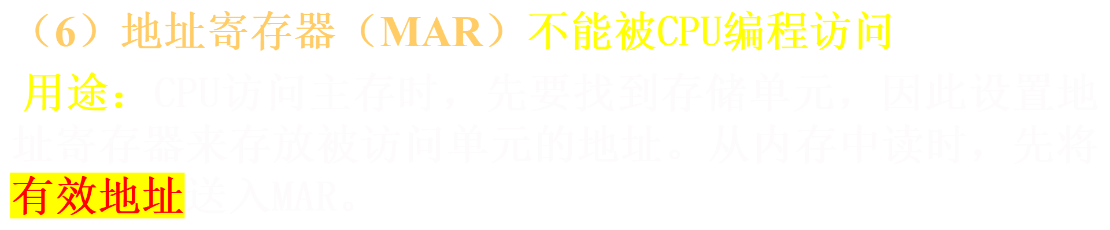
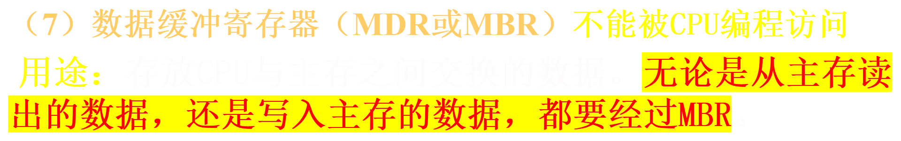
可以看出, MAR、MDR是CPU联系存储器和外设之间的桥梁
CPU
地址总线AB
MAR
数据总线DB
MDR
存储器
I/O接口和设备

Slide 11
3.控制器及控制方式
任务：根据控制信息产生微命令序列，对指令功能所要求的数据传送进行控制，且在数据传送到运算部件时控制完成运算处理。
按产生微命令的方式，可以分为两类：
组合逻辑控制方式
微程序控制方式
<number>/28

Slide 12
3、微命令产生部件
计算机工作过程:
 信息以电信号形式的流动
 流动过程是受控的
 受控的表现: 流动方向 流动时机 流动时间
 控制过程的实现: 电子开关器件
从指令执行的角度, 指令执行过程: 四个阶段
取指
指令执行
写结果
指令分析(译码)
控制逻辑电路和时序电路
控制操作信号
时序信号

Slide 13
根据以上描述, 控制器应由以下部件构成:
 程序计数器
 指令寄存器
存放取出的指令
 指令译码器
识别指令功能
 时序产生器
产生微操作信号序列, 控制信息的流动过程
 操作控制器
控制器的构成框图:

Slide 14
微操作命令
总线输出
..............
......
微操作信号序列形成部件
总线控制逻辑
时序信号及控制
指令译码器
自运算器
自存储器
自外设
启停控制
指令寄存器
脉冲源
程序计数器

Slide 15
时序系统
定义：周期、节拍、脉冲等信号称为时序信号，产生时序信号的部件则称为时序发生器或时序系统，由一个振荡器和一组计数分频器组成。
振荡器：一个脉冲源，输出频率稳定的主脉冲，也称为时钟脉冲，为CPU提供时钟基准。
时钟脉冲经过一系列计数分频，产生所需的节拍（时钟周期）信号或更长的工作周期（机器周期）信号。
时钟脉冲、时钟周期、节拍信号与有关控制条件相结合，产生所需的各种工作脉冲。

Slide 16
产生脉冲型微命令，控制定时操作(时机控制)
工作脉冲
振荡器
分频器
时钟脉冲
时钟周期(节拍)
启停控制逻辑(产生稳定脉冲,生成RESET信号)
产生电位型微命令, 控制操作时间段(时间控制)

Slide 17
4.CPU内部的数据通路结构
（1）单组内总线、分立寄存器结构
内部总线（单向）
移位器
R0
Rn
ALU
特点：
R各自独立；
可同时向ALU提供两个操作数；
采用单向内总线。
多路选择器
多路选择器
R0. . . Rn R0. . . Rn

Slide 18
（2）单组内总线、集成寄存器结构
移位器
R0
R2
ALU
…
Rn
暂存器C
暂存器D
特点：
单口RAM不能同时向ALU提供两个操作数；
用锁存器(暂存器）暂存操作数；
采用双向内总线。
内总线

Slide 19
（3）多组内总线结构 特点：设置多组数据总线
例. 4位片运算器粗框
特点：
用双口RAM（两地址端、两数据端）作通用寄存器组，可同时提供数据；
用多路选择器作输入逻辑，不需暂存操作数；
ALU增加乘、除功能，用乘商寄存器存放乘数、乘积或商。
4
4
DO
移位器
乘商寄存器
4
4
G、P
Cn+4
ALU
Cn
4
控制信息
4
4
多路选择器
多路选择器
DA
4
4
DB
4
4
RAM
A 地址
B 地址
4
Di

